Slide 1



Tập đọc
“Vua tàu thủy”
Bạch Thái Bưởi

Slide 2
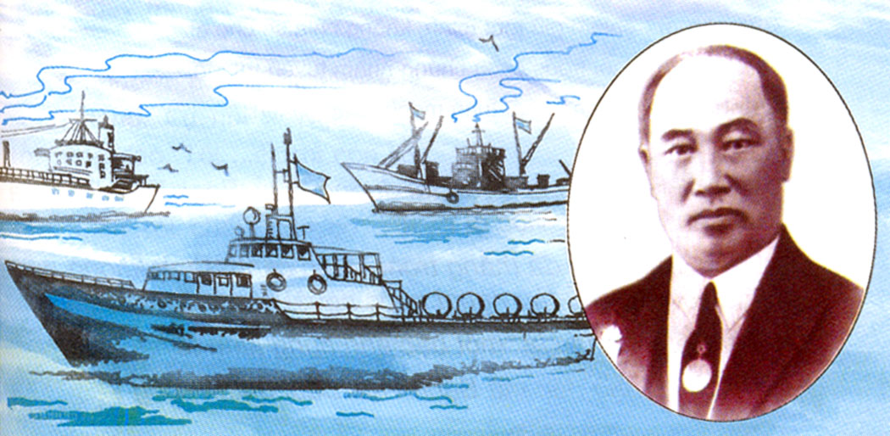
(1874- 1932)

Slide 3
“Vua tàu thủy” Bạch Thái Bưởi – tr.115
1.Bưởi mồ côi cha từ nhỏ, phải theo mẹ quẩy gánh hàng rong. Thấy em khôi ngô, nhà họ Bạch nhận làm con nuôi và cho ăn học.
2.Năm 21 tuổi, Bạch Thái Bưởi làm thư kí cho một hãng buôn. Chẳng bao lâu, anh đứng ra kinh doanh độc lập, trải đủ mọi nghề: buôn gỗ, buôn ngô, mở hiệu cầm đồ, lập nhà in, khai thác mỏ… Có lúc mất trắng tay, anh vẫn không nản chí.
3.Bạch Thái Bưởi mở công ti vận tải đường thủy vào lúc những con tàu của người Hoa đã độc chiếm các đường sông miền Bắc. Ông cho người đến các bến tàu diễn thuyết. Trên mỗi chiếc tàu, ông dán dòng chữ “Người ta thì đi tàu ta” và treo một cái ống để khách nào đồng tình với ông thì vui lòng bỏ ống tiếp sức cho chủ tàu.
4.Khi bỏ ống, tiền đồng rất nhiều, tiền hào, tiền xu thì vô kể. Khách đi tàu của ông ngày một đông. Nhiều chủ tàu người Hoa, người Pháp phải bán lại tàu cho ông. Rồi ông mua xưởng sửa chữa tàu, thuê kĩ sư giỏi trông nom. Lúc thịnh vượng nhất, công ti của Bạch Thái Bưởi có tới ba mươi chiếc tàu lớn nhỏ mang những cái tên lịch sử: Hồng Bàng, Lạc Long, Trưng Trắc, Trưng Nhị,…
5. Chỉ trong mười năm, Bạch Thái Bưởi đã trở thành “một bậc anh hùng kinh tế” như đánh giá của người cùng thời.

Slide 4

Chia làm 4 đoạn
Đoạn 1: Từ đầu……cho ăn học.
Đoạn 2: Năm 21 tuổi……không nản chí.
Đoạn 3: Bạch Thái Bưởi mở công ti……Trưng Nhị,…
Đoạn 4: Phần còn lại

Slide 5
Luyện đọc
quẩy
hãng buôn
-
diễn thuyết
-
gánh hàng rong
thịnh vượng
-

Slide 6
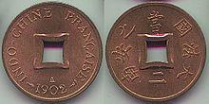
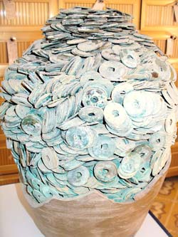
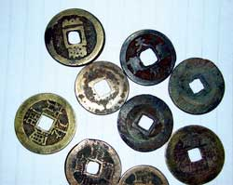
Giải nghĩa từ
tiền đồng, tiền hào, tiền xu
-
-
-

Slide 7
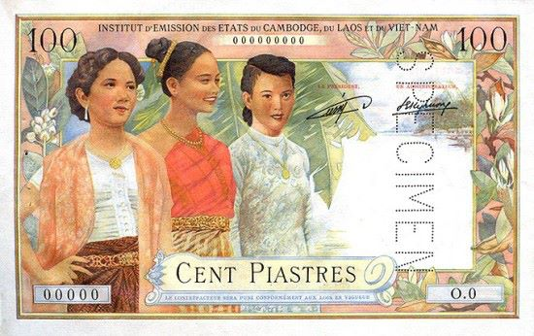
Giải nghĩa từ
-
-
-
100 đồng Đông Dương

Slide 8
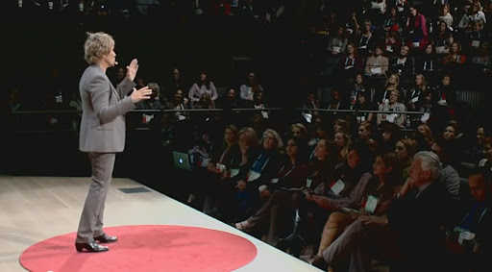
Giải nghĩa từ
-
-
-
Diễn thuyết

Slide 9
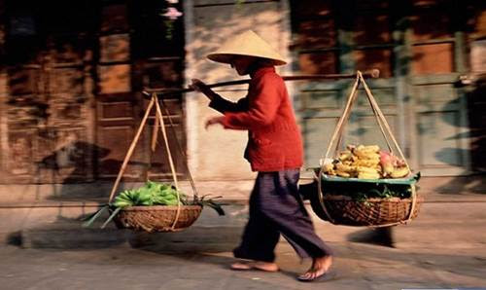
Giải nghĩa từ
-
-
-
Gánh hàng rong

Slide 10
Giải nghĩa từ
Hiệu cầm đồ
Độc chiếm
Trắng tay
Thịnh vượng
-
-

Slide 11


Tìm hiểu bài
Câu hỏi 1: Trước khi mở công ti vận tải đưởng thuỷ, Bạch Thái Bưởi đã làm những công việc gì?
Đầu tiên Bạch Thái Bưởi làm thư kí cho một hãng buôn. Sau đó ông kinh doanh độc lập, trải đủ mọi nghề: buôn gỗ, buôn ngô, mở hiệu cầm đồ, lập nhà in, khai thác mỏ,…

Slide 12
Tìm hiểu bài
Những chi tiết nào chứng tỏ anh là một người rất có chí?
Có lúc mất trắng tay không còn gì nhưng anh không nản chí.

Slide 13
Tìm hiểu bài
Bạch Thái Bưởi mở công ti vận tải đường thủy vào thời điểm nào?
Vào lúc những con tàu của người Hoa đã độc chiếm các đường sông miền Bắc.

Slide 14
Tìm hiểu bài
Bạch Thái Bưởi đã làm gì để cạnh tranh với chủ tàu người nước ngoài?
Cho người đến bến tàu diễn thuyết.
Dán dòng chữ….để khơi dậy long tự hào dân tộc

Slide 15
Tìm hiểu bài
Câu 2: Bạch Thái Bưởi đã thắng trong cuộc cạnh tranh không ngang sức với các chủ tàu nước ngoài như thế nào ?
Ông đã khơi dậy lòng tự hào dân tộc của người Việt: cho người đến các bến tàu để diễn thuyết, kêu gọi hành khách với khẩu hiệu “Người ta thì đi tàu ta”. Khách đi tàu của ông ngày một đông. Nhiều chủ tàu người Hoa, người Pháp phải bán lại tàu cho ông. Rồi ông mua xưởng sửa chữa tàu, thuê kĩ sư giỏi trông nom.

Slide 16
Tìm hiểu bài
Câu 3. Em hiểu thế nào là “Một bậc anh hùng kinh tế” ?
“Một bậc anh hùng kinh tế” là người giành được nhiều thắng lợi trên bước đường kinh doanh. “Một bậc anh hùng kinh tế” là người giành được nhiều thắng lợi trên bước đường kinh doanh.

Slide 17
Tìm hiểu bài
Câu 4. Theo em, nhờ đâu mà Bạch Thái Bưởi thành công?
Bạch Thái Bưởi là người có ý chí, biết tổ chức kinh doanh.
Ông biết khơi dậy lòng tự hào dân tộc của hành khách người Việt: ủng hộ chủ tàu Việt Nam, giúp kinh tế Việt Nam phát triển.

Slide 18

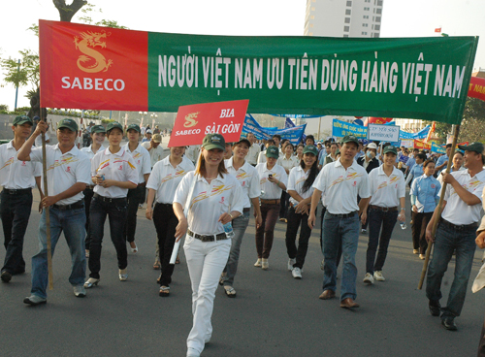
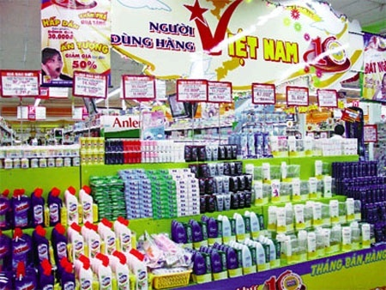
Liên hệ
添加
关键字

Slide 19
Nội dung bài tập đọc
Ca ngợi Bạch Thái Bưởi từ một cậu bé mồ côi cha, nhờ giàu nghị lực và ý chí vươn lên đã trở thành một nhà kinh doanh nổi tiếng.

Slide 20
Chúc các con
học tốt!

